Slide 1
Weekly Report
2020.02.26
Hongsik Kim
Mobile & Network Intelligence Laboratory

Slide 2
WPCN: Simulation (using Vanilla Deep Neural Network, Updated)
WPCN Simulation 소개
WPCN Simulation 실험 및 그 결과

Slide 3
Current Status
주간 진행 사항
Vanilla Deep Neural Network를 이용한 WPCN 시뮬레이션 구현 및 실험

Slide 4
WPCN Simulation
목적: HAP과 Wireless Device들이 있는 상황(board)에서, Sum of throughput 또는 common throughput의 값이 최대가 되는 HAP의 위치와 충전 시간을 찾음
Deep Q-learning 강화학습이 아닌 Vanilla Deep Neural Network를 이용함

Slide 5
WPCN Simulation
맵 구성 (map.txt 파일에서 configuration)
map.txt 파일의 구성:
(맵 세로길이) (맵 가로길이) (wireless device의 개수) (train map의 개수) (test map의 개수)
예를 들어 ‘15 15 10 2000 500’의 경우 15x15 크기의 map에 10개의 wireless device가 있고, train map은 2000개, test map은 500개라는 의미임

Slide 6
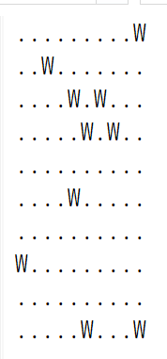
WPCN Simulation
입력값
텍스트 파일 형태의 map (‘W’: wireless device, ‘.’: 공간) 에서 ‘W’는 -1로, ‘.’은 0으로 치환한 Size * Size 행렬을 생성함
그 행렬을 Neural Network의 입력값으로 함
0 | 0 | 0 | 0 | 0 | 0 | 0 | 0 | 0 | -1
0 | 0 | -1 | 0 | 0 | 0 | 0 | 0 | 0 | 0
0 | 0 | 0 | 0 | -1 | 0 | -1 | 0 | 0 | 0
0 | 0 | 0 | 0 | 0 | -1 | 0 | -1 | 0 | 0
0 | 0 | 0 | 0 | 0 | 0 | 0 | 0 | 0 | 0
0 | 0 | 0 | 0 | -1 | 0 | 0 | 0 | 0 | 0
0 | 0 | 0 | 0 | 0 | 0 | 0 | 0 | 0 | 0
-1 | 0 | 0 | 0 | 0 | 0 | 0 | 0 | 0 | 0
0 | 0 | 0 | 0 | 0 | 0 | 0 | 0 | 0 | 0
0 | 0 | 0 | 0 | 0 | -1 | 0 | 0 | 0 | -1
텍스트 파일 형태의 map
Size * Size 행렬

Slide 7
WPCN Simulation
출력값
Brute Force 방법을 이용한 탐색을 통해 얻어낸, Throughput이 최대가 되는 HAP의 x, y 좌표 (정수)를 출력값으로 함
HAP 및 각 wireless device에 대한 Throughput이 최대가 되는 할당 시간은 각 x, y 좌표에 대해 Gradient Descent 알고리즘을 이용하여 찾음
X=5
0 | 0 | 0 | 0 | 0 | 0 | 0 | 0 | 0 | -1
0 | 0 | -1 | 0 | 0 | 0 | 0 | 0 | 0 | 0
0 | 0 | 0 | 0 | -1 | 0 | -1 | 0 | 0 | 0
0 | 0 | 0 | 0 | 0 | -1 | 0 | -1 | 0 | 0
0 | 0 | 0 | 0 | 0 | 0 | 0 | 0 | 0 | 0
0 | 0 | 0 | 0 | -1 | 0 | 0 | 0 | 0 | 0
0 | 0 | 0 | 0 | 0 | 0 | 0 | 0 | 0 | 0
-1 | 0 | 0 | 0 | 0 | 0 | 0 | 0 | 0 | 0
0 | 0 | 0 | 0 | 0 | 0 | 0 | 0 | 0 | 0
0 | 0 | 0 | 0 | 0 | -1 | 0 | 0 | 0 | -1
X=5
Y=4
HAP
Y=4
출력값
Size * Size 행렬

Slide 8
WPCN Simulation
출력값
Throughput 측정 기준
Sum-Throughput Maximization | Common Throughput Maximization
각 wireless device의 throughput의 합 (throughput이 큰 wireless device일수록 많은 시간 할당) | 각 wireless device의 throughput의 최솟값 (throughput이 작은 wireless device일수록 많은 시간 할당)

Slide 9
WPCN Simulation
출력값
Gradient Descent 알고리즘 (wireless device는 n개)
1. HAP와 wireless device에 대한 할당 시간을 저장한 배열 chargeTimeList를 [1.0, 1.0, 1.0, …, 1.0] (원소 n+1개)으로 초기화
Index 0은 HAP에 할당된 시간, 나머지는 각 wireless device에 할당된 시간을 나타냄
2. 다음을 1000회 반복
2-1. chargeTimeList 배열에 따라 HAP와 각 wireless device에 시간을 할당했을 때의 Throughput의 합 또는 최솟값을 original이라 하자.
2-2. chargeTimeList(k)를 chargeTimeList의 k(0, …, n)번째 원소의 값을 1.0만큼 증가시킨 배열이라고 할 때, 각 k의 값에 대해 chargetTimeList(k) 배열에 따라 HAP와 각 wireless device에 시간을 할당했을 때의 Throughput의 합 또는 최솟값을 구하고 그것을 result(k)라 하자.
2-3. chargeTimeList의 k번째 원소에 대해 throughputChange(k)를 다음과 같이 정의함
2-4. 각 k의 값에 대해 chargeTimeList의 k번째 원소에 다음의 값을 곱하여 업데이트함
$$ThroughputChange\left(k\right)=max\left(0.01∗\log_{2}{\frac{result\left(k\right)}{original}},\log_{2}{\frac{result\left(k\right)}{original}}\right)$$
$$2^{learningRate∗ThroughputChange(k)}$$

Slide 10
WPCN Simulation
출력값
Gradient Descent 알고리즘 (wireless device는 n개)
3. 2번에 의해 업데이트된 chargetTimeList 배열에 따라 HAP와 각 wireless device에 시간을 할당했을 때의 Throughput의 합 또는 최솟값을 해당 x, y 좌표에서의 Throughput으로 함
4. chargeTimeList 배열을 이용하여 구한 HAP의 할당 시간의 비율을 해당 x, y 좌표에서의 HAP 할당 시간의 비율로 함

Slide 11
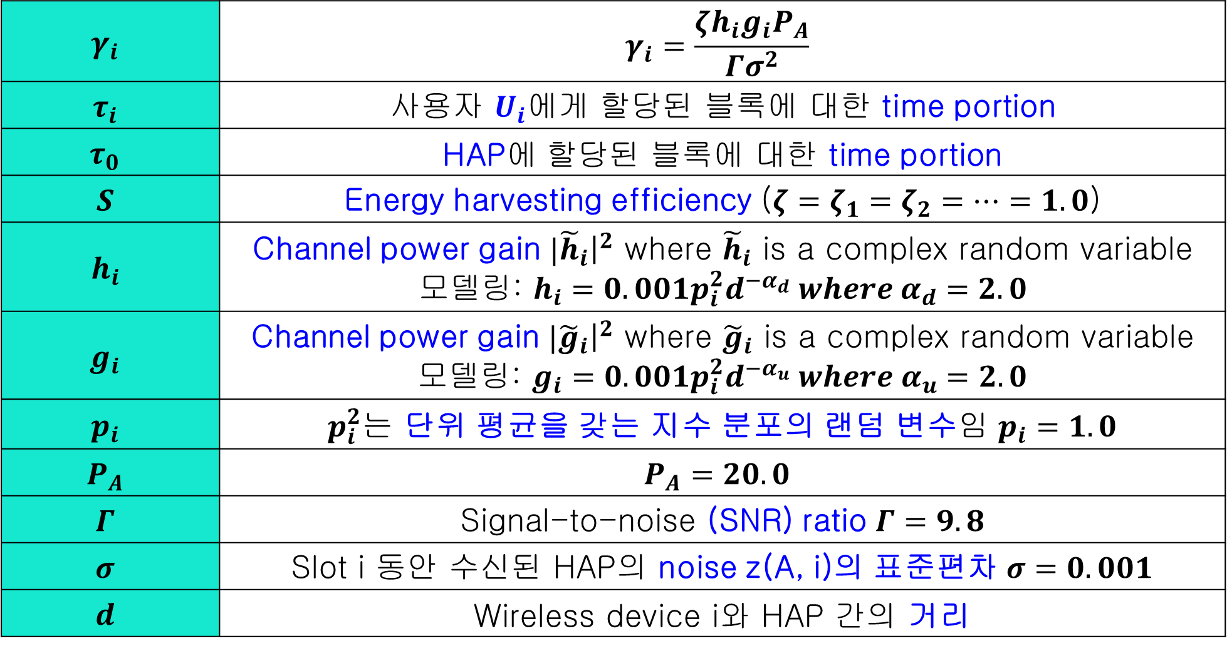
WPCN Simulation
출력값
각 wireless device의 Throughput 계산 방법:
$$γ_{i}$$ | $$γ_{i}=\frac{ζh_{i}g_{i}P_{A}}{Γσ^{2}}$$
$$τ_{i}$$ | 사용자 $U_{i}에$게 할당된 블록에 대한 time portion
$$τ_{0}$$ | HAP에 할당된 블록에 대한 time portion
$$S$$ | Energy harvesting efficiency ($ζ=ζ_{1}=ζ_{2}=…=1.0$)
$$h_{i}$$ | Channel power gain ${|\tilde{h}}_{i}{\left.​\right|}^{2}$ where ${\tilde{h}}_{i}$ is a complex random variable 모델링: $h_{i}=0.001p_{i}^{2}d^{−α_{d}} where α_{d}=2.0$
$$g_{i}$$ | Channel power gain ${|\tilde{g}}_{i}{\left.​\right|}^{2}$ where ${\tilde{g}}_{i}$ is a complex random variable 모델링: $g_{i}=0.001p_{i}^{2}d^{−α_{u}} where α_{u}=2.0$
$$p_{i}$$ | $p_{i}^{2}는$ 단위 평균을 갖는 지수 분포의 랜덤 변수임 $p_{i}=1.0$
$$P_{A}$$ | $$P_{A}=20.0$$
$$Γ$$ | Signal-to-noise (SNR) ratio $Γ=9.8$
$$σ$$ | Slot i 동안 수신된 HAP의 noise z(A, i)의 표준편차 $σ=0.001$
$$d$$ | Wireless device i와 HAP 간의 거리

Slide 12
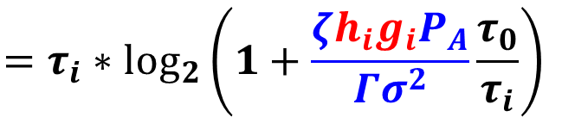
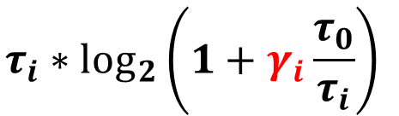
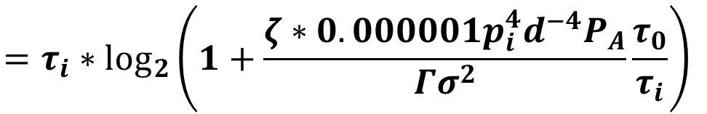
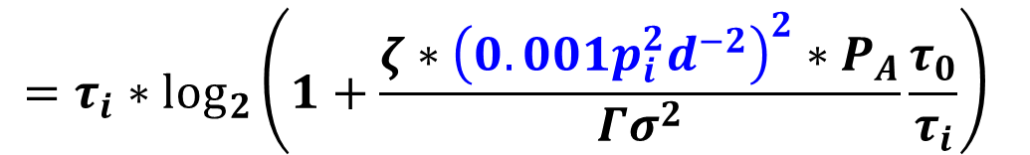
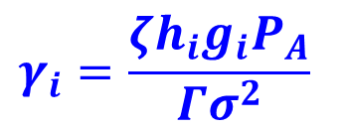
WPCN Simulation
출력값
각 wireless device의 Throughput 계산 방법:
$$τ_{i}∗\log_{2}\left(1+γ_{i}\frac{τ_{0}}{τ_{i}}\right)$$
$$=τ_{i}∗\log_{2}\left(1+\frac{ζh_{i}g_{i}P_{A}}{Γσ^{2}}\frac{τ_{0}}{τ_{i}}\right)$$
$$γ_{i}=\frac{ζh_{i}g_{i}P_{A}}{Γσ^{2}}$$
$$=τ_{i}∗\log_{2}\left(1+\frac{ζ∗{\left(0.001p_{i}^{2}d^{−2}\right)}^{2}∗P_{A}}{Γσ^{2}}\frac{τ_{0}}{τ_{i}}\right)$$
$$h_{i}=0.001p_{i}^{2}d^{−α_{d}} where α_{d}=2.0$$
$$g_{i}=0.001p_{i}^{2}d^{−α_{u}} where α_{u}=2.0$$
$$=τ_{i}∗\log_{2}\left(1+\frac{ζ∗0.000001p_{i}^{4}d^{−4}P_{A}}{Γσ^{2}}\frac{τ_{0}}{τ_{i}}\right)$$
$$=τ_{i}∗\log_{2}\left(1+\frac{1.0∗0.000001∗1.0^{4}∗{\left(d^{2}\right)}^{−2}∗20.0}{9.8∗0.001^{2}}∗\frac{τ_{0}}{τ_{i}}\right)=τ_{i}∗\log_{2}\left(1+\frac{100}{49d^{4}}∗\frac{τ_{0}}{τ_{i}}\right)$$

Slide 13
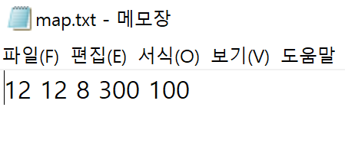
WPCN Simulation Experiment
Configuration
Metric:
Map size | 12x12
# of wireless devices | 8
Training maps | 300
Test maps | 100
$$\frac{\sum{(각 map을 입력받아서 나온 출력값에 의한 해당 map의 throughput)}}{\sum{(각 map의 HAP 배치 및 할당 시간에 따른 실제 throughput의 최댓값)}}×100(\%)$$
$$즉, \frac{\sum{(throughput을 최대화하도록 한 신경망에 출력값을 넣어서 나온 throughput)}}{\sum{(이론상 최대 throughput)}}×100(\%)$$

Slide 14
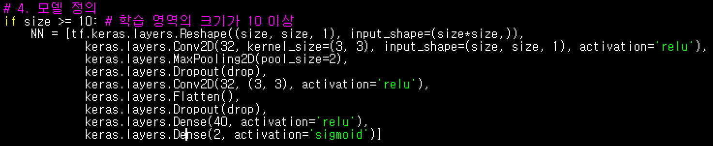
WPCN Simulation Experiment
Neural Network의 구성
입력값 12x12, 출력값 2이므로 CNN을 이용함
입력
출력
Dropout
Dropout
12x12 CNN
3x3 Conv
Max Pool
3x3 Conv
Flatten
Dense(40)
Dense(2)

Slide 15
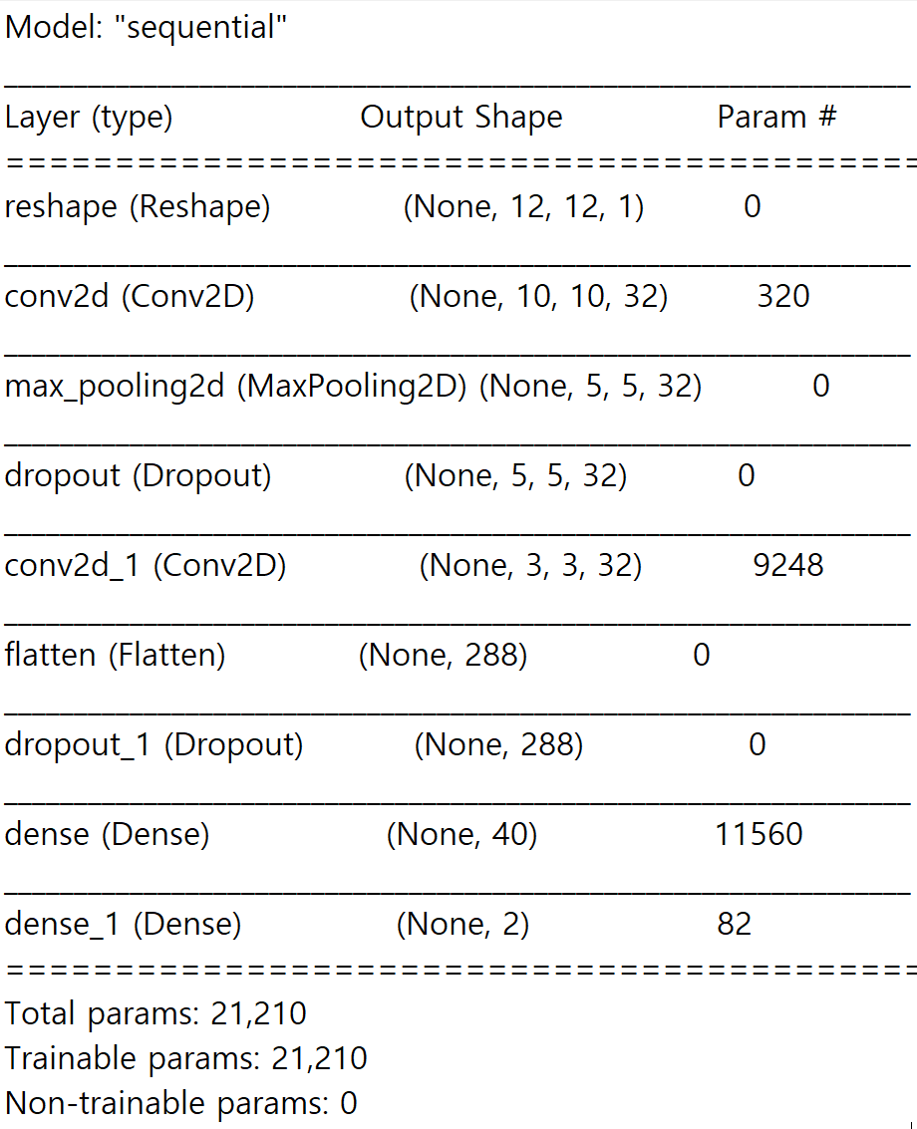
WPCN Simulation Experiment
Neural Network의 구성
입력값 12x12, 출력값 2이므로 CNN을 이용함
입력
출력

Slide 16
WPCN Simulation Experiment
Throughput의 값 비교 (오늘의 방법을 방법 B: at WPCN/WPCN_helper_REAL.py라 함)
지난 주에는 시간 할당 방법까지 HAP에 할당되는 시간을 0.01 간격으로 하여 Brute Force 방법으로 찾았는데(방법 A: at WPCN/WPCN_helper_renewal.py), 그때와 비교함
전반적으로 지난주에 비해 향상된 것을 알 수 있음
For TEST maps | 방법 A | 방법 B
Sum Throughput Maximization | 1.068345 | 1.180851
Common Throughput Maximizaion | 0.001482 | 0.002069
TEST maps: at WPCN/DL_WPCN_0300.txt ~ DL_WPCN_0399.txt (100 maps)
TMI at report/200226_findMaxThroughputTest.xlsx

Slide 17
WPCN Simulation Experiment
Throughput의 값 비교 (오늘의 방법을 방법 B: at WPCN/WPCN_helper_REAL.py라 함)
모든 map에 대해서, 방법 B를 사용한 결과가 Sum Throughput Maximization과 Common Throughput Maximization에서 모두 방법 A보다 좋게 나타남
For TEST maps | 방법 A | 방법 B
Sum Throughput Maximization | 1.068345 | 1.180851
Common Throughput Maximizaion | 0.001482 | 0.002069
TEST maps: at WPCN/DL_WPCN_0300.txt ~ DL_WPCN_0399.txt (100 maps)
TMI at report/200226_findMaxThroughputTest.xlsx

Slide 18
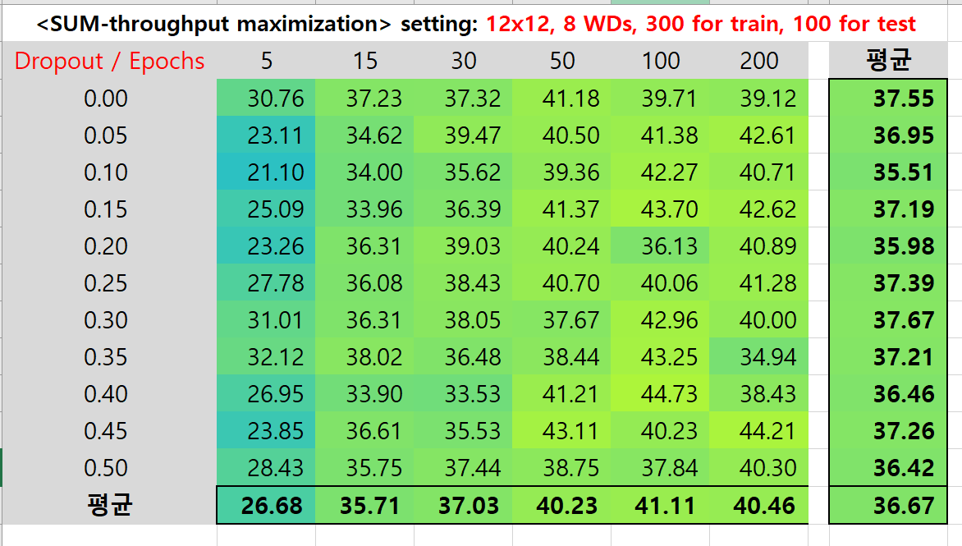
WPCN Simulation Experiment
Sum Throughput Maximization 결과

Slide 19
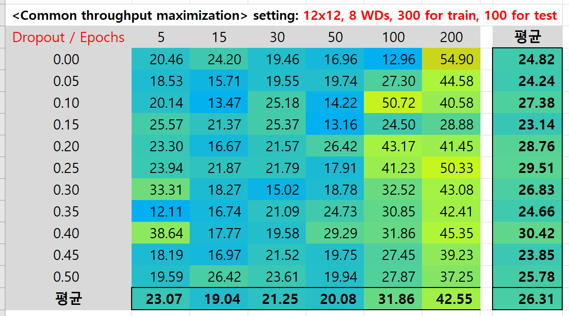
WPCN Simulation Experiment
Common Throughput Maximization 결과

Slide 20
WPCN Simulation Experiment
결과 분석
Sum Throughput Maximization이 Common Throughput Maximization보다 전반적으로 결과값이 좋게 나타난 편임
Epoch가 증가할수록 결과값이 좋게 나타나는 편임
결과값이 급격하게 증가하는 Epoch 값은 Common Throughput Maximization이 Sum Throughput Maximization보다 큰 편임
결과값은 Dropout과는 큰 관계가 없음

Slide 21
Github
https://github.com/WannaBeSuperteur/2020/tree/master/WPCN

